Slide 1

Целевой прием
2025/2026

Slide 2








Целевой прием 2025/2026
Целевое обучение с ДГК
Слайд 1
Навигатор поступления
Дальневосточная генерирующая компания
Работает в 5 субъектах РФ
- одна из крупнейших территориальных генерирующих энергокомпаний России и первая по величине и установленной мощности среди энергокомпаний Дальнего Востока. Производит электрическую и тепловую энергию, обеспечивает указанные территории централизованным теплоснабжением.
Хабаровский край
Приморский край
Исполнительный аппарат
СП Хабаровская ТЭЦ-1
СП Хабаровская ТЭЦ-2
СП Хабаровская ТЭЦ-3
СП Хабаровские тепловые сети
СП Комсомольская ТЭЦ-2
СП Комсомольская ТЭЦ-3
СП Комсомольские тепловые сети
СП Амурская ТЭЦ-1
СП Николаевская ТЭЦ
СП ТЭЦ в г. Советская Гавань
СП Центр подготовки персонала
СП Артёмовская ТЭЦ
СП ТЭЦ Восточная
СП Партизанская ГРЭС
СП Владивостокская ТЭЦ-2
СП Приморские тепловые сети
Генеральный директор АО «ДГК» - Иртов Сергей Викторович
Амурская область
10 500 СОТРУДНИКОВ
1 932 МОЛОДЕЖЬ
СП Благовещенская ТЭЦ
СП Райчихинская ГРЭС
СП Амурские тепловые сети
БОЛЕЕ
22
СТРУКТУРНЫХ ПОДРАЗДЕЛЕНИЯ
ИЗ НИХ
ЕАО
Республика Саха (Якутия)
СП Биробиджанская ТЭЦ
СП Нерюнгринская ГРЭС
Установленная электрическая
мощность
Установленная тепловая
мощность
Протяженность
тепловых
сетей
Территория
обслуживания
Ежегодно в интересах ДГК Правительством РФ утверждается квота приема на целевое обучение по образовательным программам высшего образования в партнерских вузах
4 641,134 МВт
12 998,69 Гкал/ч
~ 1 700 км
1 601,5 тыс. км2

Slide 3

Целевой прием 2025/2026
Целевое обучение с ДГК
Слайд 2
Навигатор поступления
Целевое обучение – что это?
Разберемся с терминами:
Это возможность учиться в вузе на бюджете, по договору о целевом обучении с заказчиком целевого обучения.
Договор о целевом обучении
Студент обязан освоить образовательную программу и отработать у заказчика не менее 3-х лет.
Обязывает гражданина после завершения обучения трудоустроиться к заказчику, а заказчика – обеспечить его рабочим местом по направлению подготовки в вузе
Заказчик обязан оказывать студенту меры поддержки в период обучения и после окончания обучения трудоустроить его.
Заказчик
Меры поддержки, предоставляемые в период обучения по основной образовательной программе*:
Организация, в чьих интересах ведется подготовка будущего работника и в которой студент обязан трудиться не менее 3-х лет после завершения обучения
стипендия;
возможность стажировки и практики;
оплата проезда, жилья.
* Подробная информация о мерах поддержки, представлена на следующем Слайде

Slide 4
Целевой прием 2025/2026
Целевое обучение с ДГК
Слайд 3
Навигатор поступления
1 ММТС = 12 345,00 руб.
2 ММТС = 24 690,00 руб.
Меры поддержки, предоставляемые в период обучения:
Выплата корпоративной стипендии в течение учебного года
(с сентября текущего года по август следующего года)
Размер стипендии, при условии отсутствия оценки «неудовлетворительно» и/или академических задолженностей, составляет:
- за первый семестр первого учебного года - 1 (одна) ММТС (минимальная месячная тарифная ставка) рабочего 1 разряда (далее ММТС) ежемесячно;
- по результатам промежуточной аттестации, при среднем балле успеваемости 3,7 балла - 1 (одна) ММТС;
- при среднем балле успеваемости 4,7 балла - 2 (две) ММТС ежемесячно.
Компенсация проезда (фактических расходов, но не более 2 ММТС) на проезд от места постоянной регистрации к месту учебы и обратно - 1 раз за семестр, не более 2 раз в год.
Компенсация проезда (фактических расходов, не более 2 ММТС) к месту прохождения производственной и преддипломной практики (на объектах заказчика) и обратно - 1 раз в год.
Компенсация фактических расходов на проживание, не более 2 ММТС ежемесячно, и не более 6 месяцев.
(в случае документального подтверждения отсутствия мест в общежитии образовательной организации)
Выплачивается компенсация фактических расходов на проживание в период прохождения производственной/ преддипломной практики на объектах заказчика, не более 2 ММТС рабочего 1 разряда ежемесячно, и не более 6 месяцев.
(в случае документального подтверждения отсутствия мест в общежитии образовательной организации)
Оплата профессионального обучения и дополнительного профессионального образования в структурном подразделении «Центр подготовки персонала» заказчика.
Обеспечение прохождения онлайн-курсов в Корпоративном университете гидроэнергетики ПАО «РусГидро» бесплатно.
Участие в молодежных мероприятиях Группы РусГидро и энергетической отрасли.

Slide 5
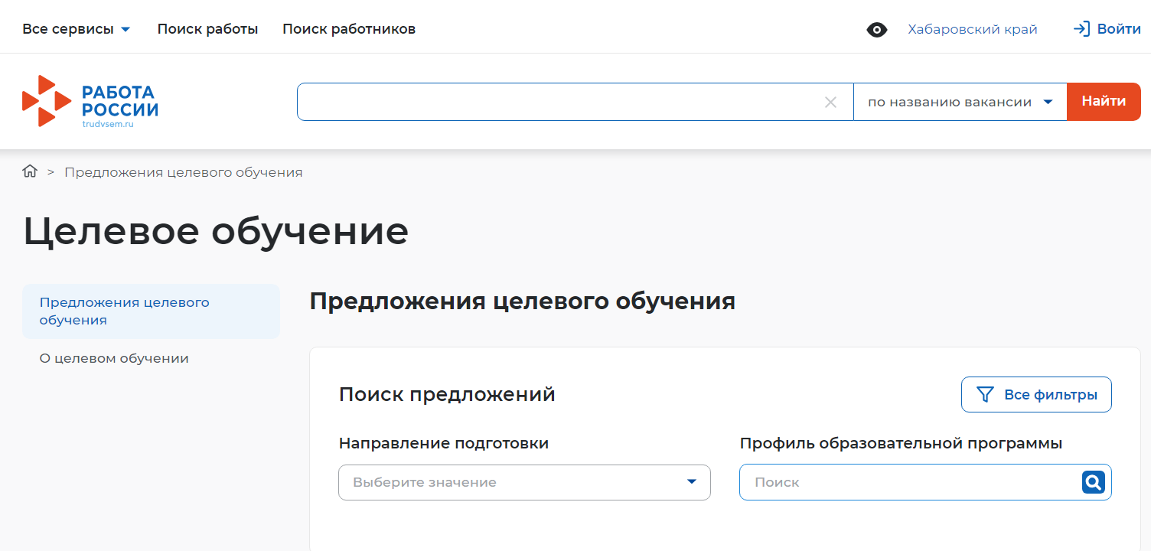
Целевой прием 2025/2026
Целевое обучение с ДГК
Слайд 4
Навигатор поступления
Как поступить на целевую квоту в 2025 году
Разберемся с терминами:
В 2025 году поступить на целевое может любой желающий абитуриент.
Сделать это можно с помощью специального сервиса «Работа в России» откликнувшись на предложение заказчика
Предложение
Единая цифровая платформа «Работа в России»
Объявление заказчика на платформе «Работа в России» о том, какие специалисты им нужны
https://trudvsem.ru/
Заявка
Отклик абитуриента на предложение заказчика. Оно подается в вуз вместе с заявлением о приеме как в бумажном, так и в электронном виде

Slide 6










Целевой прием 2025/2026
Целевое обучение с ДГК
Слайд 5
Навигатор поступления
Основные направления подготовки ВПО
Вузы-партнеры:
Ежегодно в интересах ДГК Правительством РФ утверждается квота приема на целевое обучение по образовательным программам высшего образования в партнерских вузах по следующим направлениям подготовки:
02.03.01 - Математика и компьютерные науки;
05.03.06 - Экология и природопользование;
08.03.01 - Строительство;
13.03.01 - Теплоэнергетика и теплотехника;
13.03.02 - Электроэнергетика и электротехника;
15.03.04 - Автоматизация технологических процессов и производств;
18.03.01 - Химическая технология;
20.03.01 - Техносферная безопасность.

Slide 7


Целевой прием 2025/2026
Целевое обучение с ДГК
Слайд 6
Навигатор поступления
Сроки приемной кампании в 2025 году
В 2025 году нужен стандартный пакет документов для поступления в вуз:
Заказчики размещают предложения до 10 июня
заявление;
копия паспорта;
копия аттестата с приложением;
документы, подтверждающие льготу или индивидуальные достижения
Приемная кампания начнется 20 июня
Прием заявлений и документов у абитуриентов до 25 июля
Согласование или отклонение заявок работодателями до 27 июля
В 2025 году будут действительны результаты ЕГЭ
2021, 2022, 2023, 2024 и 2025 годов
Приказы о зачислении 2-3 августа
Только один договор с одним заказчиком и для одного вуза
Заключение договоров по целевой квоте до 1 сентября

Slide 8
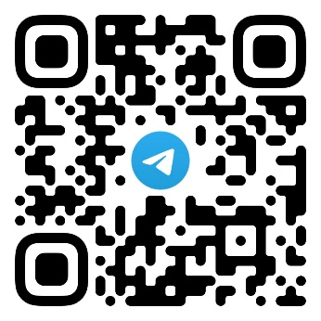
Целевой прием 2025/2026
Целевое обучение с ДГК
Слайд 7
Навигатор поступления
Следите за новостями на
нашем телеграм канале - Целевое обучение с ДГК
Контактная информация
За подробной информацией о реализации
программы целевого обучения* в АО «ДГК»:
Начальник отдела
планирования, подбора, обучения и развития
персонала АО «ДГК»
Радомская Лидия Васильевна
Телефон: 8 (4212) 26-41-04
Электронная почта:
radomskaya-lv@dgk.ru
Главный специалист
отдела планирования, подбора, обучения и развития персонала АО «ДГК»
Пипко Татьяна Викторовна
Телефон: 8 (4212) 26-41-89
Электронная почта:
pipko-tv@dgk.ru
*Подробнее о целевом обучении можно узнать в постановлении Правительства РФ от 27 апреля 2024 г. №555 «О целевом обучении по образовательным программам среднего профессионального и высшего образования»

Slide 9
Спасибо
за внимание!

